Slide 1
Pourquoi je ne veux pas de Luciole
Restitution Mini Manifest — veille C6
Notes:
Temps cumulé théorique : 0:00
Format : 10 minutes de restitution + 20 minutes de discussion.
Thème personnel Mini Manifest : développement durable x IA (sociétal, environnemental, économique).

Slide 2
Mon thème, ma découverte
Notes:
Temps cumulé théorique : 1:00
Thème personnel Mini Manifest : développement durable x IA (sociétal, environnemental, économique) — pas un rappel de ce qu'est la veille en général, directement le fil qui m'a mené jusqu'ici.
En creusant ce thème, je tombe sur la page officielle OpenLLM France (openllm-france.fr).
Ce qui m'arrête sur cette page, précisément dans l'axe de mon thème : une analyse de cycle de vie revendiquée (entraînement → inférence), selon une méthodologie AFNOR pour l'IA frugale — pas un projet LLM comme un autre, un projet qui pose l'écologie comme critère de conception, pas comme argument marketing après coup.
C'est cet angle frugalité/écologie — pas une curiosité générale pour les LLM déconnectée du thème assigné — qui m'a mené à leurs modèles : Lucie puis Luciole.

Slide 3


OpenLLM France
Notes:
Temps cumulé théorique : 2:15
Communauté/consortium francophone créée à l'été 2023, menée par LINAGORA, pour développer collaborativement un LLM français, souverain, réellement open source (données ouvertes, algorithmes documentés, licence non restrictive).
Consortium fondateur : GENCI, IDRIS (CNRS), LORIA, CEA-List, Paris 1 Panthéon-Sorbonne, LIX (Polytechnique), Class'Code, Talkr.ai — élargi à 300+ organisations et 800+ membres individuels.
Financé par BPI France (France 2030, avec la société Opsci).
Visuel : écosystème LINAGORA en un coup d'œil — montre que LINAGORA existe bien au-delà de Lucie/Luciole, pas un acteur ponctuel opportuniste sur l'IA.

Slide 4
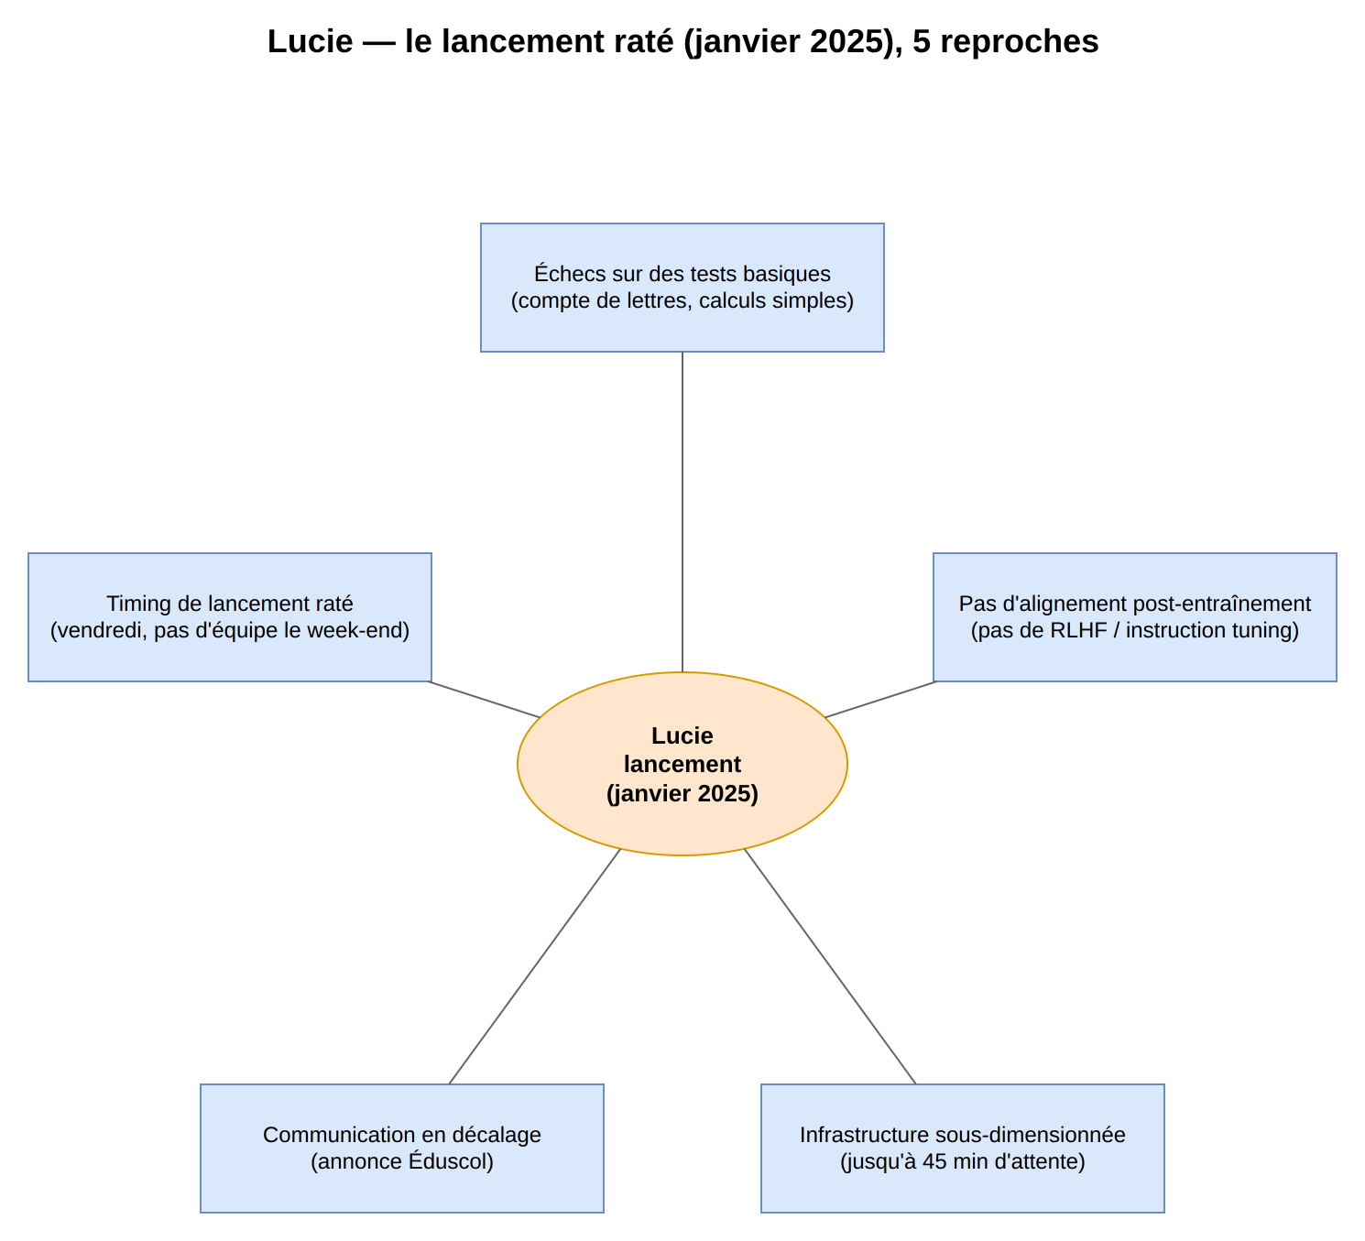
Lucie, le lancement raté
Notes:
Temps cumulé théorique : 3:15
Premier modèle du collectif (janvier 2025), lancement chahuté — 5 reproches :
Échecs sur des tests basiques (mauvais compte de lettres, calculs simples ratés).
Pas d'alignement post-entraînement (pas de RLHF/instruction tuning : un modèle qui complète du texte, pas un assistant).
RLHF = Reinforcement Learning from Human Feedback : ajustement par apprentissage par renforcement à partir de retours humains, qui apprend au modèle à préférer les réponses jugées utiles plutôt que n'importe quelle suite de texte plausible.
Instruction tuning = entraînement complémentaire sur des exemples de consignes et de réponses attendues, qui apprend au modèle à suivre une instruction plutôt qu'à simplement continuer un texte.
Infrastructure sous-dimensionnée (jusqu'à 45 min d'attente sur lucie.chat).
Communication en décalage (annonce Éduscol présentant un projet de recherche exploratoire comme quasi-produit).
Timing de lancement raté (un vendredi, sans équipe pour gérer le week-end).

Slide 5
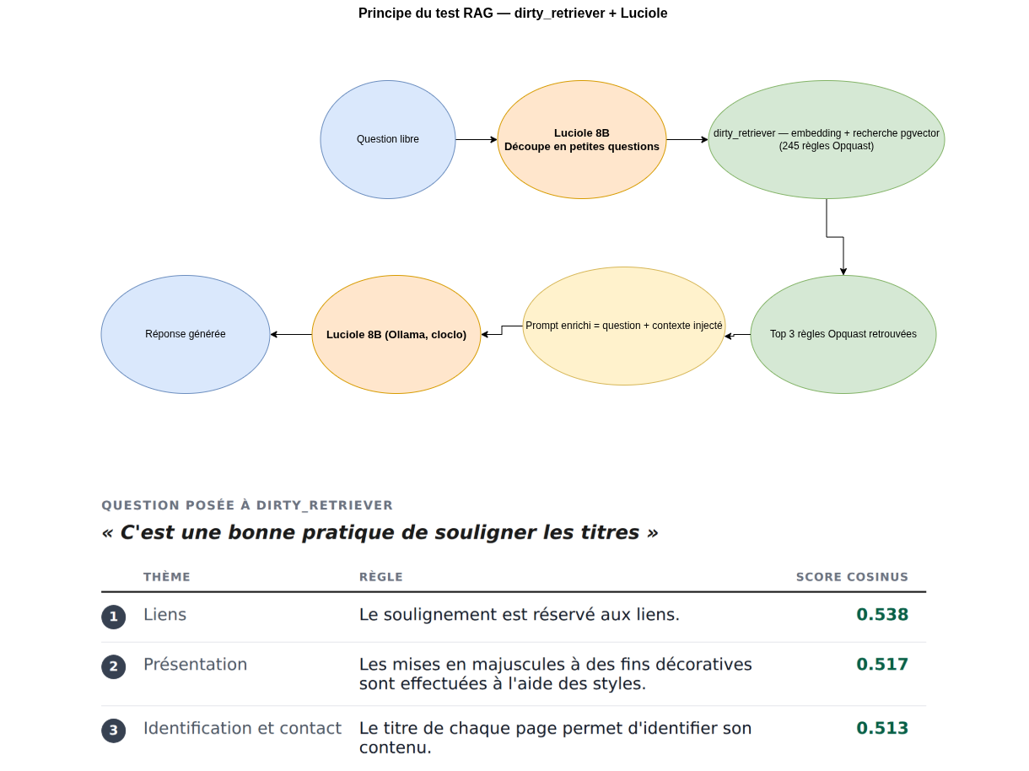
Luciole, la réponse + le tilt RAG
Notes:
Temps cumulé théorique : 4:15
Luciole (juin 2026) répond explicitement à ces reproches : repositionné en "briques brutes pour adaptation métier" (pas un produit grand public), 3 tailles par cas d'usage (1B/8B/23B) plutôt qu'un modèle unique, transparence totale (poids + scripts + corpus, trois licences distinctes), alignement cette fois documenté (SFT + DPO en 3 phases).
Le tilt : la model card de Luciole-23B-Instruct-1.1 documente explicitement le RAG comme cas d'usage — et recommande d'augmenter le modèle par de la récupération documentaire plutôt que de compter sur ses connaissances internes.
Or j'ai déjà un outil de retrieval sur un domaine que je maîtrise personnellement (dirty_retriever, 245 règles Opquast, QualiCheck) → terrain de test concret, pas un exemple jouet.
Cadrage explicite : ceci reste une démo pour le groupe, pas une décision d'architecture pour QualiCheck.

Slide 6
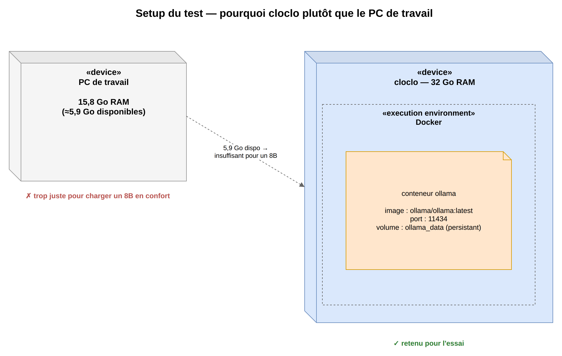
Setup du test
Notes:
Temps cumulé théorique : 5:00
Ollama en conteneur Docker sur un serveur perso (cloclo, 32 Go) — le PC de travail (5,9 Go disponibles) était trop juste pour un 8B.
docker-compose.yml minimal (image ollama/ollama, volume persistant, port 11434).

Slide 7
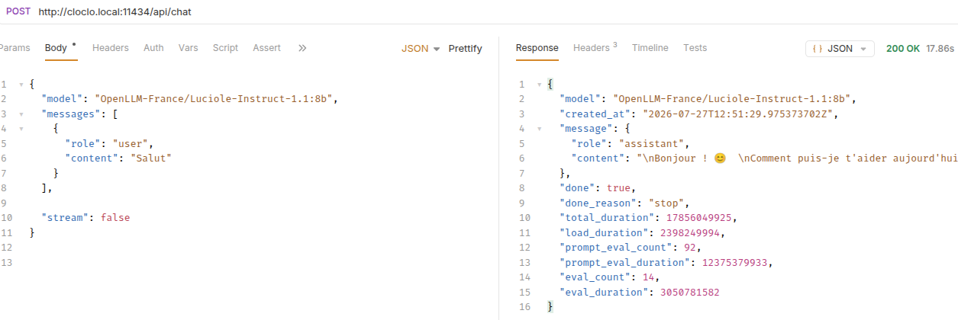
Latence, premiers résultats
Notes:
Temps cumulé théorique : 6:00
Latence sur une question triviale ("Salut") :
1er appel Luciole 8B : 15,57 s.
2e appel Luciole 8B : 17,86 s → élimine l'hypothèse du chargement à froid (encore plus lent, pas plus rapide).
Mistral 7B, déjà chaud : 6,39 s / 9,26 s selon la longueur de réponse.

Slide 8
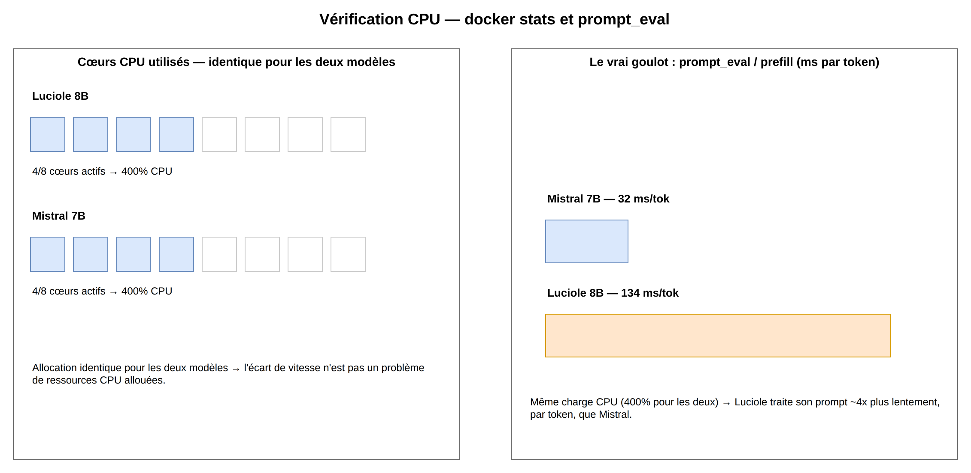
Vérification CPU
Notes:
Temps cumulé théorique : 6:45
8 cœurs disponibles (docker exec ollama nproc).
docker stats : les deux modèles plafonnent à 400% (4 cœurs sur 8) — identique pour les deux, donc pas un problème d'allocation de ressources.
Le vrai chiffre qui compte : prompt_eval (traitement du prompt) — 134 ms/tok pour Luciole contre 32 ms/tok pour Mistral. Le goulot n'est pas la génération, c'est le prefill.

Slide 9
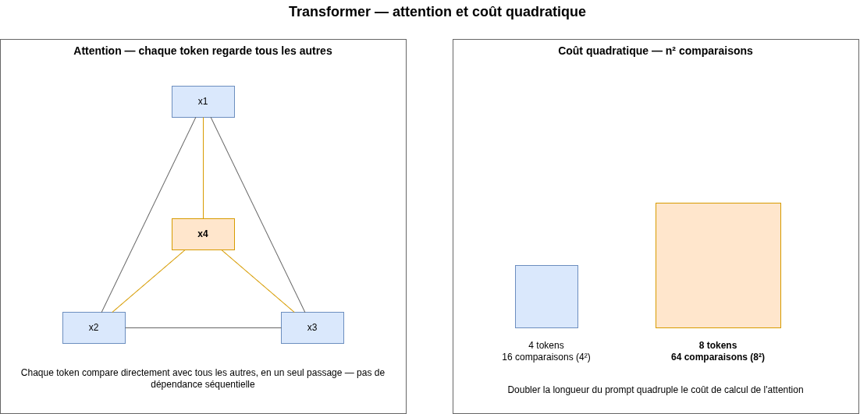
Transformer
Notes:
Temps cumulé théorique : 7:30
Un Transformer traite un prompt via l'attention : chaque poids/token regarde directement tous les autres tokens du prompt, tout d'un coup — une mise en regard exhaustive, pas une lecture séquentielle.
Cette mise en regard de tous les tokens entre eux a un coût qui grandit au carré (quadratique) avec la longueur du contexte : doubler la taille du prompt quadruple le coût de calcul de l'attention.

Slide 10
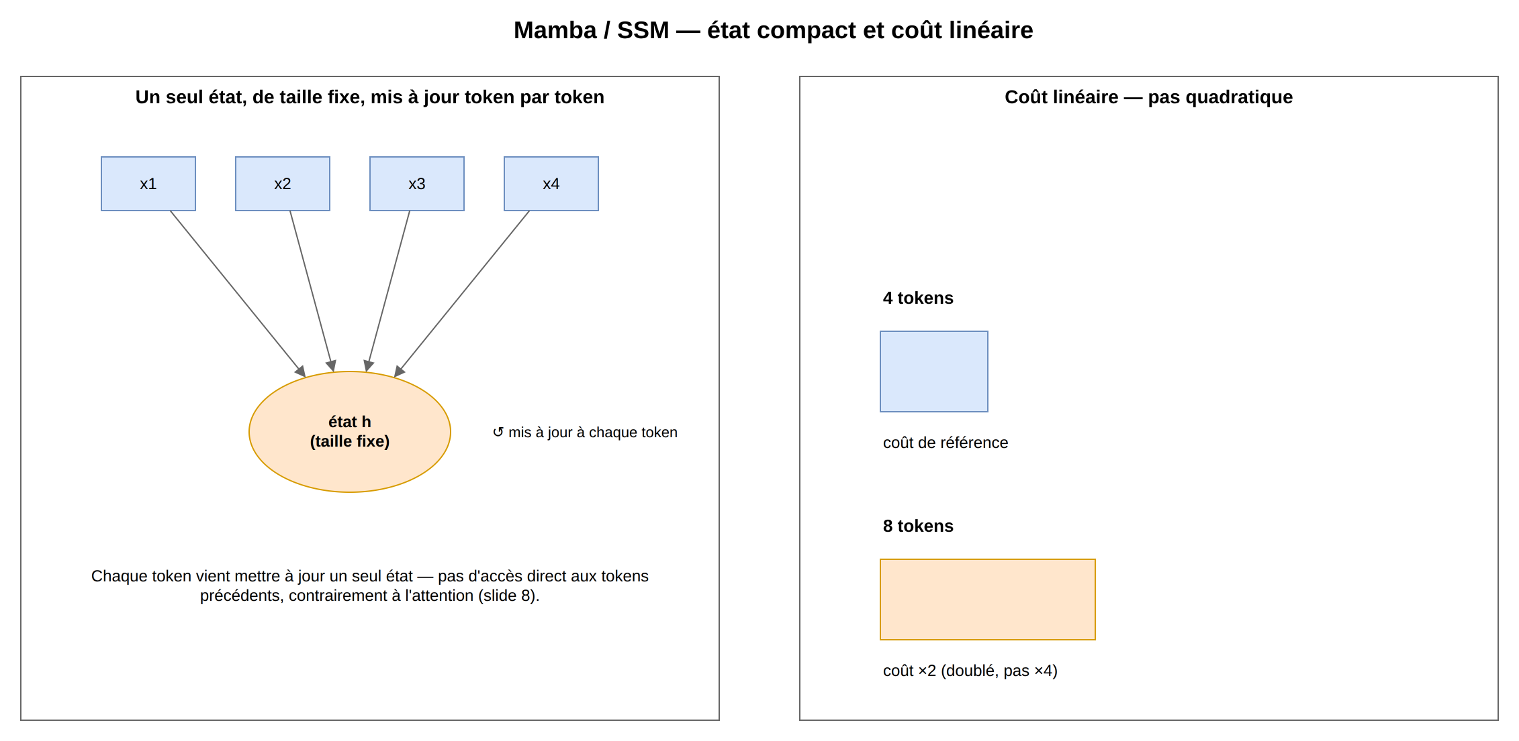
Mamba / SSM : le pari du coût linéaire
Notes:
Temps cumulé théorique : 8:15
Face au coût quadratique du Transformer, une famille de modèles alternative : les State Space Models (SSM), empruntés à l'automatique/traitement du signal — Mamba (Albert Gu & Tri Dao, décembre 2023) en est la variante la plus connue en NLP.
Idée centrale : au lieu de garder un accès direct à chaque token passé (l'attention), l'historique est résumé dans un état interne de taille fixe, mis à jour token par token — plus proche d'un RNN que d'un Transformer sur ce point précis.
Conséquence recherchée : un coût qui grandit linéairement avec la longueur du contexte, pas au carré — un contexte deux fois plus long coûte environ deux fois plus cher, pas quatre fois.
Luciole 8B est un modèle hybride (couches Transformer + couches Mamba, comme Jamba) : viser la qualité de raisonnement du Transformer et l'efficacité de Mamba sur les longs contextes.

Slide 11
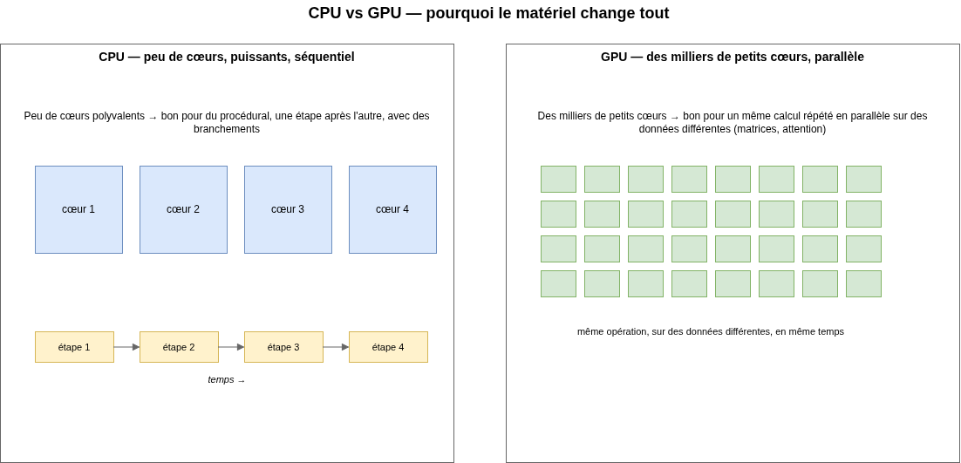
CPU vs GPU
Notes:
Temps cumulé théorique : 9:15
Un GPU a des milliers de petits cœurs taillés pour faire le même calcul en parallèle sur plein de données indépendantes (exactement la forme de l'attention d'un Transformer) ; un CPU a peu de cœurs, puissants mais faits pour du séquentiel, une logique pas-à-pas.
Contre-exemple qui recadre le CPU : ce n'est pas "le CPU est mauvais pour l'IA" en général — CroissantLLM (1,3B, Transformer pur, CentraleSupélec/Illuin), présenté par ses auteurs comme tournant sur CPU et même téléphone précisément parce qu'il est compact, le montre bien.

Slide 12
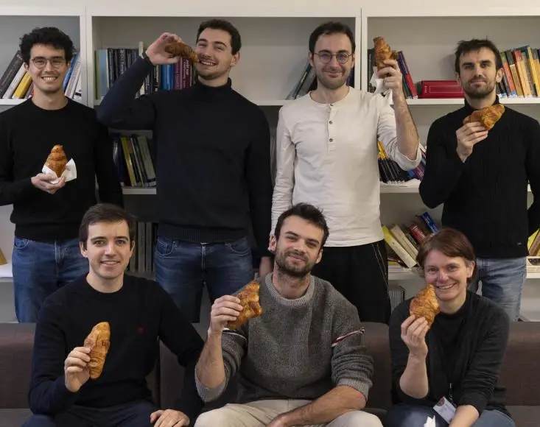
Conclusion
Notes:
Temps cumulé théorique : 10:15
Pas de Luciole pour l'instant : sur ce test précis, l'efficacité théorique de Mamba ne s'est pas vérifiée en pratique (CPU).
Apertus-70B écarté aussi, mais pour une autre raison : déjà en production via l'API Infomaniak (pas auto-hébergé), et de toute façon surdimensionné pour une simple synthèse de 3 règles déjà récupérées.
Piste suivante : CroissantLLM (1,3B, bilingue FR/EN dès la conception, Transformer pur — pas de facteur confondant Mamba, pensé pour tourner sur du matériel grand public) — comparatif à prévoir sur un terrain équitable, en gardant en tête que sa petite taille avantage la latence par construction face à Mistral 7B ou Luciole 8B.
Ouverture vers la discussion de 20 minutes.

